Slide 1
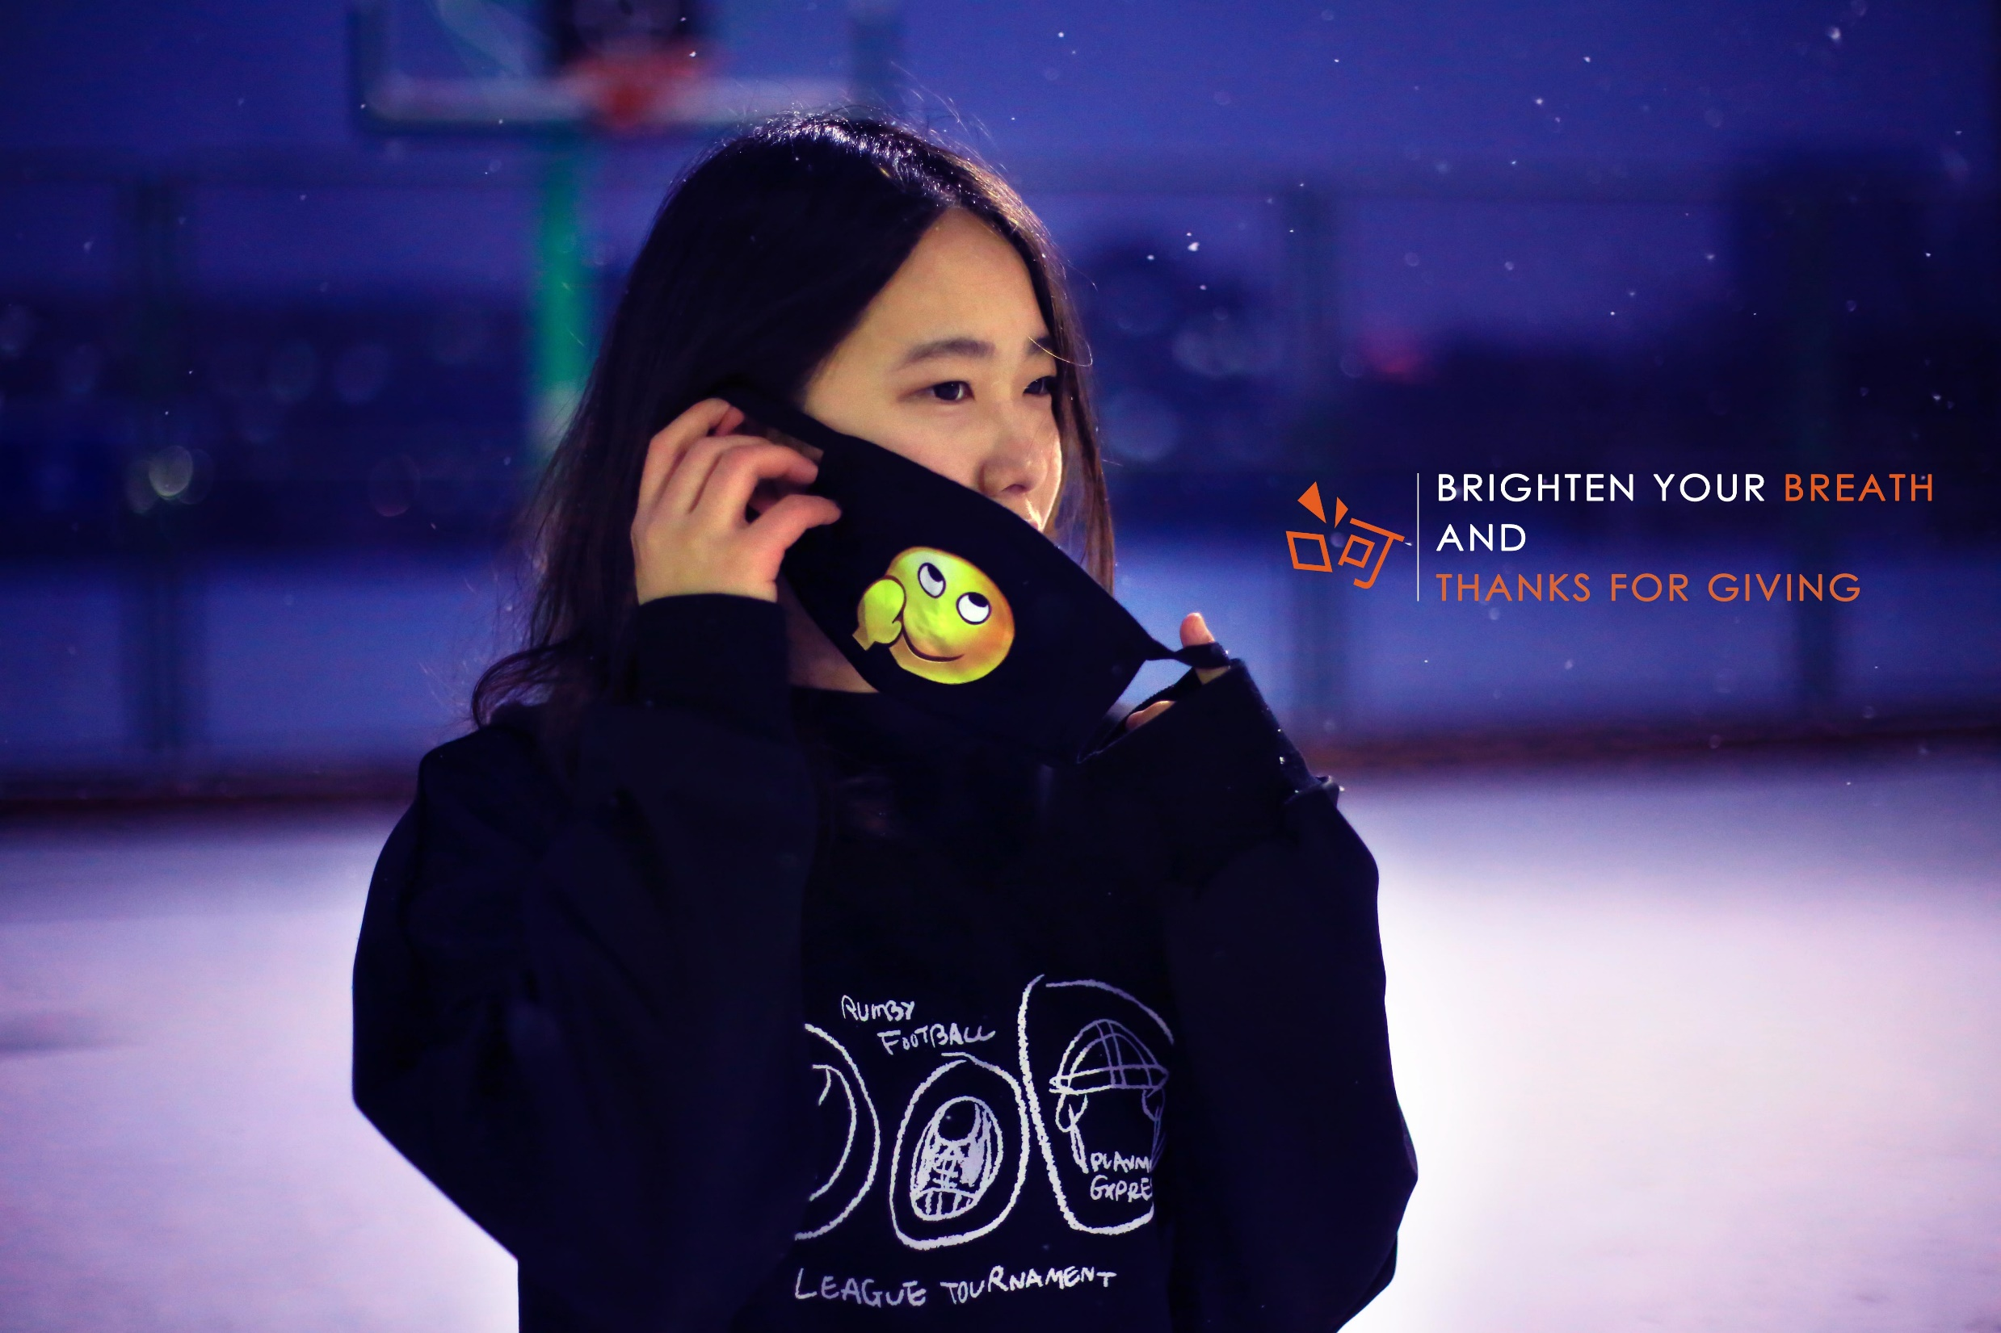

战略管理学展示
口可（He）创意表情口罩

Slide 2
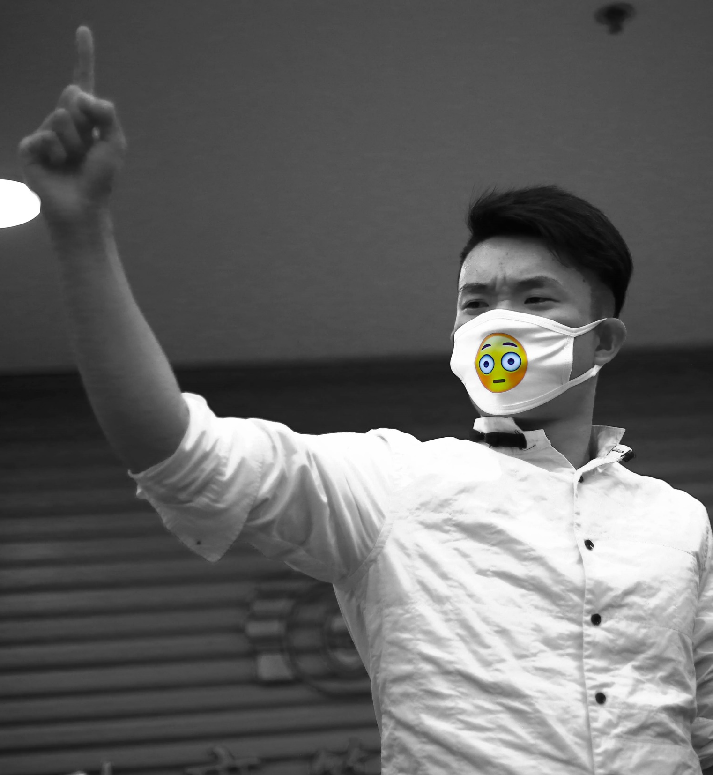
公司团队与产品介绍
竞争分析与营销策略
口可（He）创意表情口罩
一个年轻、朝气的精英团队
执行情况与财务报表
总结回顾

Slide 3
口可（He）创意表情口罩
目 录
公司团队与产品介绍
竞争分析与营销策略
执行情况与财务报表
总结回顾

Slide 4
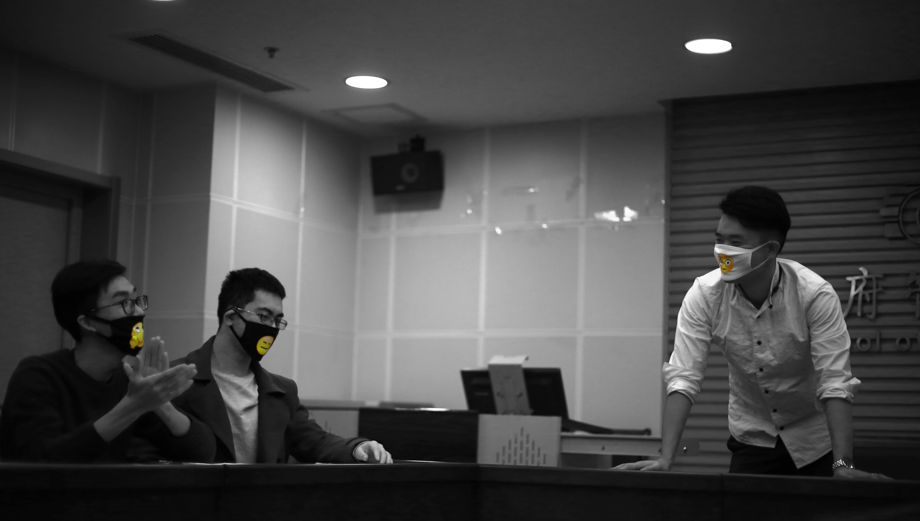
WE ARE THE CHAMPION
团队成员
雷童
宋子婧
宗艺
徐颖南
曾元
Leader，具体分工为对于整个团队主营业务的确定提出了我们做关于QQ表情口罩的想法，收集营业周期结束后每个人的财务情况，感恩节优惠活动方案的主要设计者。
市场、财务，具体分工为校外需求的主要联系人，对于北师大以外市场的开拓，同时也会负责校外具体的口罩地推销售活动，同时协调雷童做好财务的汇总和记录以及相关财务科目的录入分类。
市场，具体分工为前期市场需求调查问卷的设计、发放、信息的统计、分析，总结相关的情况反映给设计部门的主要负责人。
营销，具体分工为主要负责微信后台的管理，第一期微信推送的负责人，公司名称的灵感来源，前期微信公众号的申请及开始运营。
营销，具体分工为商业文案书的框架设计，第二、三期微信推送的负责人，主要负责感恩节地推活动相关环节的协调，各个部门资源的整合。

Slide 5
WE ARE THE CHAMPION
团队成员
Joe（刘冠甫）
蔡恒可
柴健朗
杨天格
刘力维
销售，具体分工为线下推销口罩，其销售份额占总销售份额的50%以上，有其独特的销售风格和较为成功的推销方案。
物流，具体分工为负责线下产品的包装、送货，同时也是活动优惠方案策划设计者之一和对于产品包装的选择的决策者。
设计，具体分工为相关模特的联络人，对外公关代表，照片艺术美化修饰、公司logo、海报等主题方案主要负责人。
设计，具体分工为推送第一期宣传模特的参与者，对于第一期推送方案的设计者，以一场情景剧展示的方式展现出我们产品的独特风格。
采购，具体分工为与leader合作与淘宝商家进行成本的洽谈，比较各个商家价格，采购最优性价比的商品，同时也负责后期优惠活动时相关奖品的购买。

Slide 6
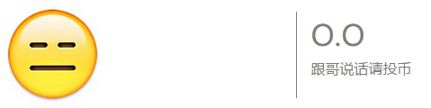
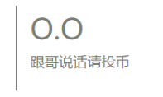

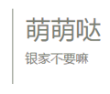

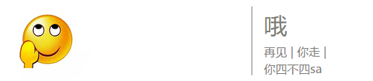
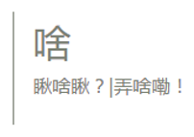
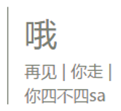
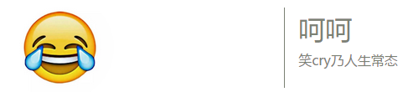
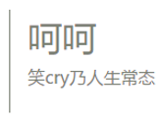

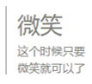
产品介绍
一个年轻、朝气的精英团队
产品为创意口罩。口罩主色分黑白两色，在口罩上印上网络社交中广泛使用且为大家所喜爱的表情图案，主要面向青年学生进行。口罩保暖，但无防雾霾功效。

Slide 7
口可（He）创意表情口罩
目 录
公司团队与产品介绍
竞争分析与营销策略
执行情况与财务报表
总结回顾

Slide 8

产品竞争定位
一个年轻、朝气的精英团队
相比于超市中普通的无图案的口罩，我们的口罩更具趣味和个性，不仅仅是个人表达情感的媒介，也可以展现集体风格的有效方式（例如社团外场活动）。我们在这里指的集体风格不是单调统一的意思，而是在每个人都戴着不同表情的前提下，能够同时享有着集体中的个体的独特风格和群体团结的气势。

Slide 9


SWOT分析
S
W
O
T
我们的产品设个性化，产品的样式丰富。我们的团队分工明确，培养出强而又灵活度组织凝聚力和文化。在产品设计、销售、宣传、服务等流程都有专门的同学负责。线上线下的相结合保证了组织的市场渗透能力，并在校园内打出了一定的声誉。
成本略高，口罩产品使用功能上具有局限性，由于资金局限，没有形成销售网络，无法充分挖掘市场潜力。因为无法获得资源上成本的优势，原本能够通过邮寄的一些市场区域最后被迫放弃。另一点是大家时间投入和集中努力程度不够。
口罩的市场进入壁垒低，竞争对手较少，尤其是校内市场。相对于麦包包的其他对手们，口罩的市场是一定程度上能够被垄断的。
雾霾口罩产品具有强劲的竞争力，会分散我们一部分的消费群体和利润。同时供应口罩和印制口罩的供应商有一定的议价能力，这为我们降低成本带来了一些困难。

Slide 10
波特五力模型
供应商的议价能力
购买者的议价能力
新进入者的威胁
替代品的威胁
同业竞争者的竞争程度
QQ表情口罩制作供方的议价能力属于中等，在价格和质量上我们公司的转换成本非常低。
购买者的议价能力较高，因为我们口罩产品的差异化特征存在一定的局限性，而市面上的口罩产品丰富，所以买方的转换成本较低，有很大的讨价还价的欲望。
我们利用了first mover advantage(先动优势) 占据了较多的市场份额，口罩的使用周期也比较长，所以短时间内以购买我们口罩的消费者不会有对其他口罩太大的需求。
本小组的口罩的替代品主要是防雾霾的一次性口罩，和防雾霾鼻塞等新型产品。
相对于其它战略管理学小组，进行口罩的市场开发仅有我们公司，因此目前为止，除了产品开发之前的市场上已有的替代品，并没有其他的学生组织与我们进行利润上的竞争。

Slide 11




个性化
公司提供私人定制服务，顾客可根据自己的喜好挑选适合自己的个性产品，充分满足顾客的消费心理需求。
快递上门
公司为顾客着想，为避免上门取货成为顾客拒绝产品的理由，除校外订单外，我们均采取校内贴心送货上门的服务，节省了顾客的取货时间。
沟通及时
创办公司微信公众号，负责人随时密切关注后台运作，查看顾客资讯消息并及时回复，随时与顾客保持密切沟通。
02
01
03
服务模式

Slide 12
线上宣传，
省去广告印刷成本。
针对校内销售，
成员送货上门，
省去快递开支。
SERVICE
以多买多送的营销模式，
激起顾客购买欲。
与厂家直接联系，
能最大限度获得销售利润。
盈利模式

Slide 13
口可（He）创意表情口罩
目 录
公司团队与产品介绍
竞争分析与营销策略
执行情况与财务报表
总结回顾

Slide 14
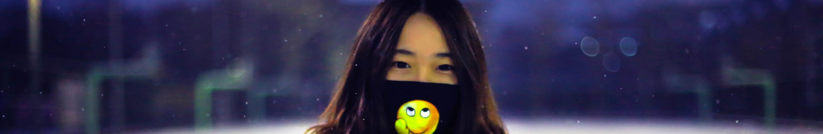
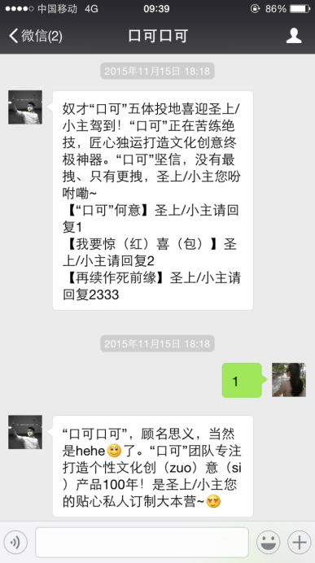
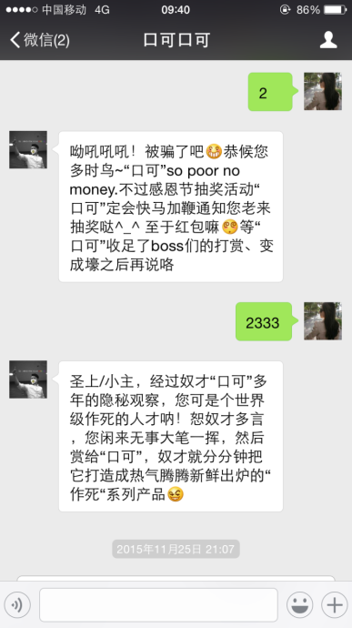
营销执行情况
线上：互联网营销
送货上门的O2O服务：本公司直接面对消费者，利用“互联网+”的发展模式，借用O2O商业平台，打造极致送货上门的O2O服务。
私人定制业务：一件起做，完全满客户的个性化需求，迎合高校学生创意无限的特点，形成了良好的反馈。
客服文化：后台自动回复和人工客服特色鲜明，迎合学生群体的心理需求，诙谐幽默，渗透了本公司青春活力、创意无限的文化理念；定期更新的自动回复和后续公众号优惠活动、精品文案，更沉淀了客户资源。
平台精准定位市场：微信平台设置管理专员进行客户信息的管理和分析，对客户资源进行定向分析，及时反馈市场动向和用户需求集中领域，预测市场增长点，科学规划营销战略。

Slide 15

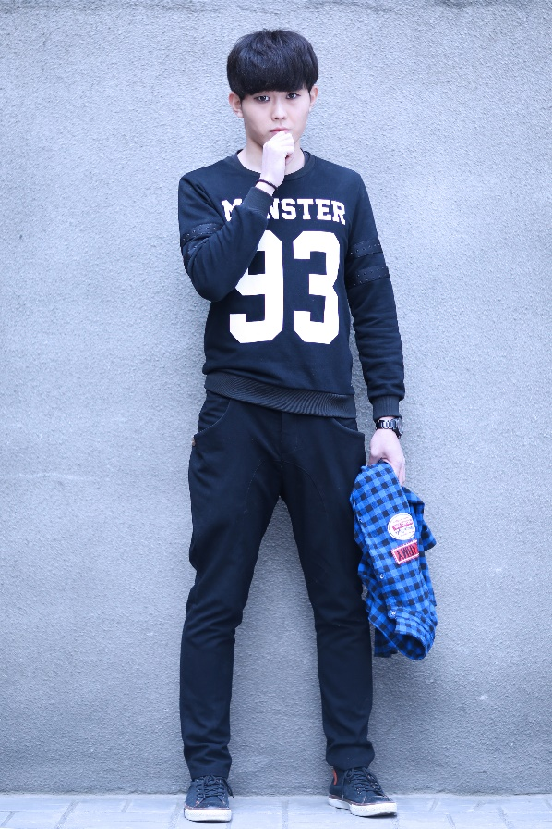
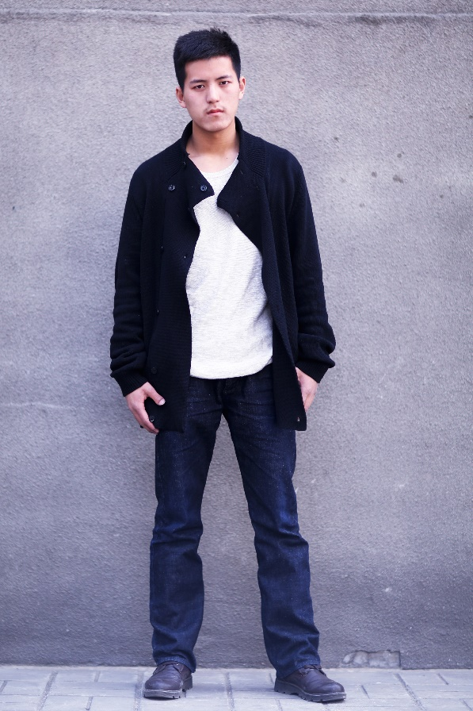
营销执行情况
线上：互联网营销
线上事件营销策略：采取经典的事件营销方式，利用时事热点和校园风云人物影响力形成线上转发浪潮。公众号推送文章先后抓住雾霾、第一场冬雪和感恩节等学生群体关注的时事热点，顺势而行，刷屏造势。模特均为校园内部知名人物，自身具有较大的影响力。第一期从所在院系着手发力，模特均为院系学生会主席或部长，第二期为高颜值模特团队，人物影响力大，加上文本的幽默性和故事性，使该文案阅读量一夜间达到300+，强力进入市场，朋友圈刷屏造势。

Slide 16
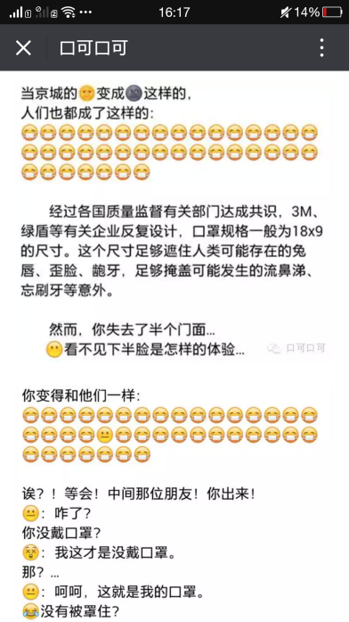
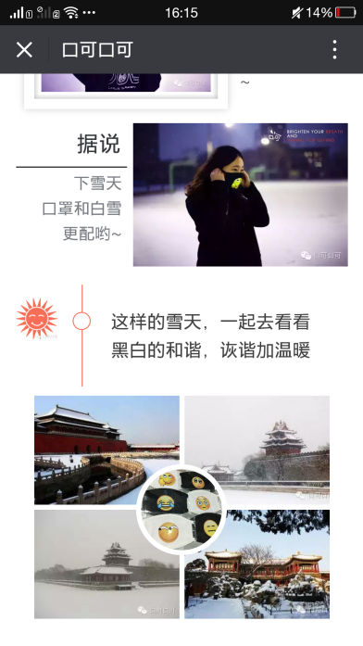
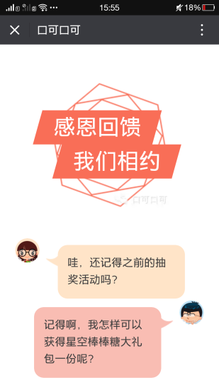
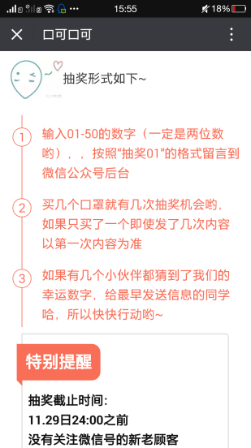
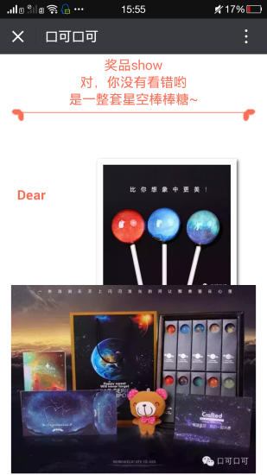
营销执行情况
【时事热点 · 事件营销】
雾霾 · 冬雪 · 感恩节回馈

Slide 17
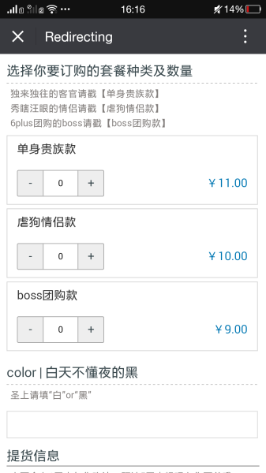
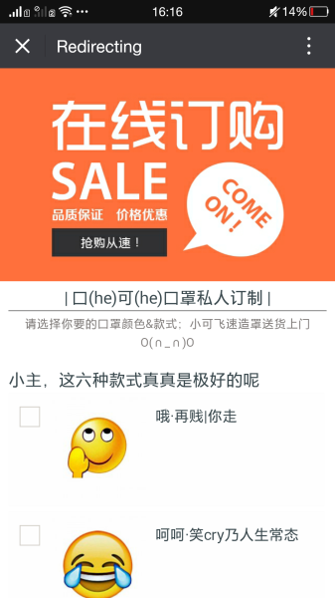
营销执行情况
团购促销模式：利用“团购模式”，低价优惠，迅速扩大在学生社群中的影响力，同时利用学生冲动消费性较强以及群体消费行为偏好的特质，以点带面，将消费者转化为“活广告”，打造品牌知名度。

Slide 18
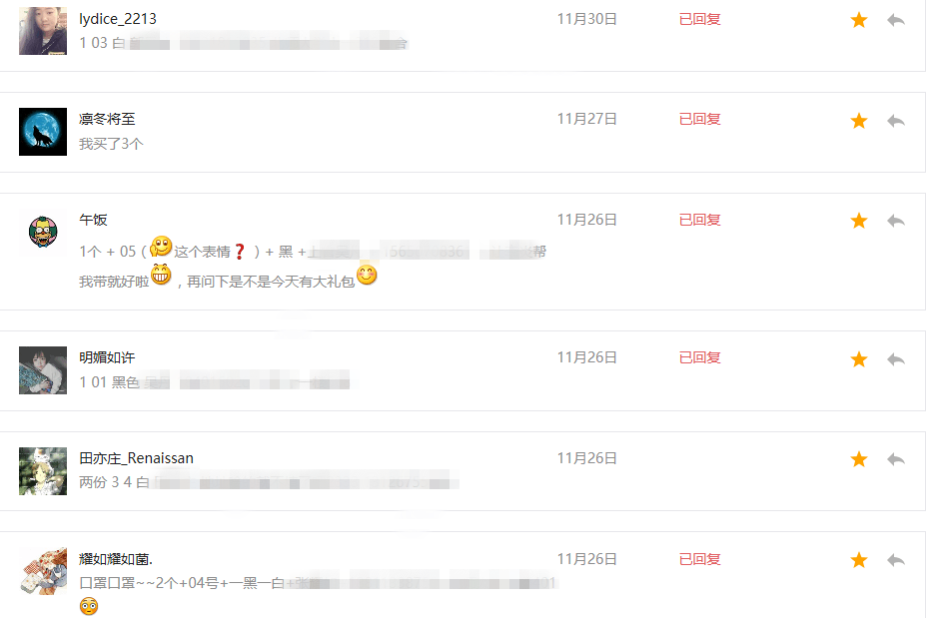
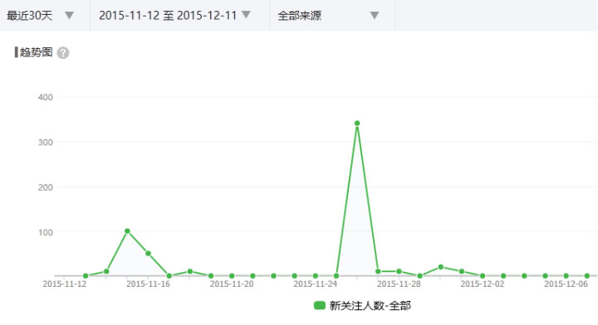
营销执行情况
线上宣传效果
1、利用社会化电商模式
以微信这一最大的社交软件为主战场，加重客服服务时间和质量，形成校园内独特的社会化电商，比之传统电商更具备亲和力，沉淀客户资源，形成长久的客户和流量以及宣传力量。
2、恰当使用互联网思维
口可团队拥有文案制作人三名，利用“团购模式”和事件营销，成功进行互联网营销，把握互联网思维，采取预订模式，减少了存货量的同时还激发用户需求量。
3、服务营销
口可真正解决物流行业之上“最后一英里”的问题，打造极致O2O，送货上门。团队内部实行轮流送货制度，送货专员极大提高了服务质量，打造口碑。同时加入整体营销的概念，对送货人员专门培训，对每一个送货的举行行为进行培训，打造极致服务，完成良好的口碑营销。
（后台订单）
（后台客户数量增长趋势图 ）

Slide 19
营销执行情况
线下：口碑营销
在线下推广环节，主要采取两种渠道进行推广。第一，运用团队成员身份固有优势，掌握通讯录等关键信息，联合北师大院系和社团进行产品推广。第二，抓住产品本身的市场吸引力，线下地推专员在推广期间统一着装本产品，于人流量大的地区进行推广，加上团队成员本身的个人魅力，具有天然的市场吸引力，因此在该地推环节形成了小规模的轰动效应和短期后续影响力，不仅开拓了市场范围，比如留学生群体等，而且为产品的线上营销造势，形成了良好的口碑效应。可以说，线下地推效果良好，与线上推广紧密结合，推动销售量快速增长。

Slide 20
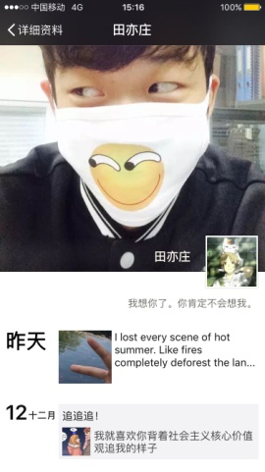
营销执行情况
线下宣传效果
1、传统地推方式
由于本公司口罩创意产品本身具有强大的吸引力，因此在线下推广过程中，不必费时费力，仅需销售专员整齐佩戴，在人流密集地区即可形成“广告效应”。
2、校园组织渠道资源
利用团队内部成员的优势人脉和渠道资源，成功打入政府管理学院学生会、校学生会部分部门以及创业协会，社团内部多人佩戴，宣传效果极佳。
3、广告效应
只要消费者佩戴本产品（如图），即为移动的实体广告，形成联动扩散效应，这是本产品独特的宣传方式。

Slide 21
财务报表
阶段 | 项目 | 金额（元） | 说明
第一期 | 口罩 | 330元 | 根据顾客需求向厂家预定60个口罩，每个成本5.5元
 | 包装 | 70．5元 | 选购圣诞风牛皮纸礼物盒60个，每个成本1.175元
 | 宣传费用 | 27.46元 | 对于第一期微信推送进行网络宣传，发送微信红包27.46元，博得关注量，在朋友圈进行病毒式传播
第二期 | 口罩 | 285元 | 与商家进行价格谈判，预定57个口罩，每个成本5元
 | 包装 | 100元 | 与商家进行价格谈判，购置包装100个，每个成本1元
 | 星空棒棒糖 | 37.28元 | 感恩节礼物回馈，共计一盒十支棒棒糖
 | 暖宝宝 | 20元 | 感恩节前20名礼物，共计20片，每个成本1元
利润表 单位（元）
一、营业收入 | 1232元
减：主营业务成本 | 705元
销售费用 | 165.24元
财务费用 | 0
童年棒棒糖（赞助） | 0
二、营业利润 | 361.76元
加：营业外收入
减：营业外支出
三、利润总额 | 361.76元
减：所得税费用
四、净利润 | 361.76元
（具体资金使用表）
（利润表）

Slide 22
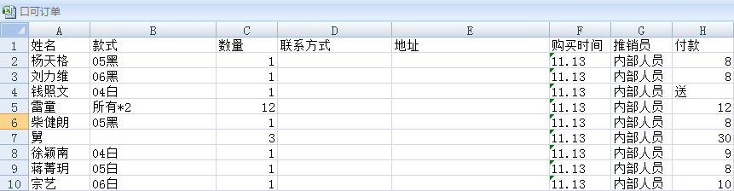
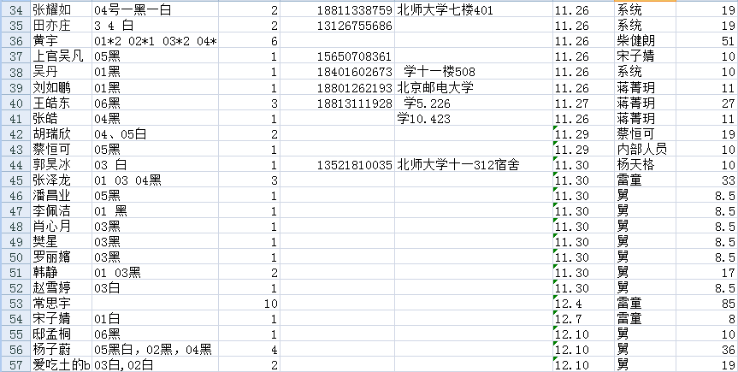
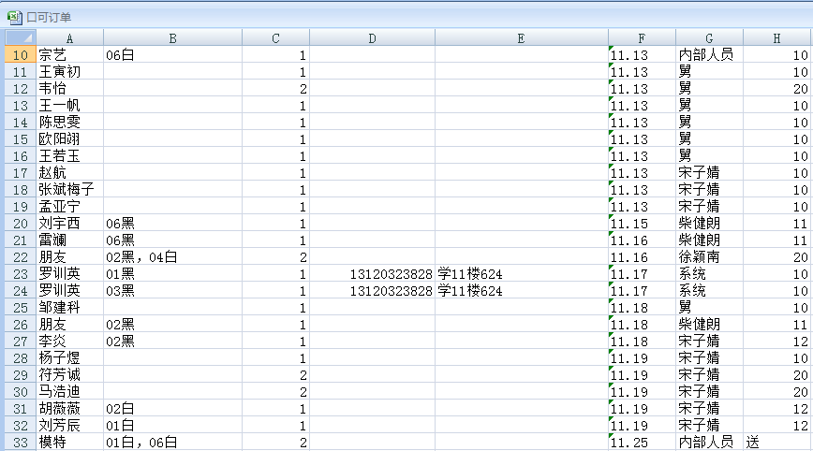
财务分析
（服务情况汇总表）

Slide 23
财务分析
假设口可公司继续运营，运用市场开发战略和产品开发战略，从上述指标可以看出本项目具有很强的盈利能力且具有较好的发展前景，创造收益能力强，可在实现盈利、保持盈利的持续程度及价值增长方面有较好的表现，并在此基础上实现资产的增长。
2016年开始，本公司规模和业务范围全面扩大，销售增长率与资产增长率较高，之后稳步上升。
上述指标证明，我们有理由相信我们有持续经营并盈利的能力。
项目 |  | 2015 | 2016 | 2017 | 2018
盈利能力 | 总资产收益率 | 17.65% | 27.33% | 22.45% | 19.79%
 | 销售净利润率 | 30.84% | 40.92% | 45.73% | 52.78%
发展能力 | 销售增长率 |  | 300.00% | 63.58% | 70.05%
 | 资产增长率 |  | 231.33% | 89.77% | 140.04%

Slide 24
口可（He）创意表情口罩
目 录
公司团队与产品介绍
竞争分析与营销策略
执行情况与财务报表
总结回顾

Slide 25
总结回顾
项目 | 金额（元）
注册资金 | 1000
口罩 | 615
包装盒 | 90
礼品 | 137.78
问卷红包 | 27.46
总计 | 870.24
① 数据汇总
成本投入
口罩个数（个） | 金额（元）
117 | 1072
后期包装服务数量（人次） | 金额（元）
80 | 160
合计 | 1232
总盈利：361.76元
平均盈利：32.89元
总收入
职位 | 人数
总经理 | 1
财务总监 | 3
销售人员 | 8
后勤服务人员 | 5
总计 | 11
公司人员（*各类人员有重合，合计一栏为公司实际总人数）

Slide 26
总结回顾
② 调整方案
（1）优化产品
本公司计划未来将实行产品开发战略，服从产品的生命周期规律导入、成长、成熟、退出。我们将不断更新表情内容，实时调查客户最喜爱的表情，紧跟甚至引领潮流。同时，我们将开发周边产品，希望青春潮流形成一种校园风尚，让雾霾天也变得可爱起来。我们也追求更精致周到的服务，实现服务差异化，使顾客对我们产生产品依赖。我们也将始终保持低价，服务同学，希望用最低的价格，给同学最好的礼物。

Slide 27
总结回顾
② 调整方案
（2）开拓市场
本产品单个的产品的利润小，所以开发更大的市场是我们增加收入的关键。目前我公司主要市场只是在北京师范大学及周边临近学校，我公司认为我们可以通过去各大其他高校定点摆摊售卖等方法将市场扩大到整个北京高校，这样就能解决浪费大量人力物力而利润微小的弊端。我们还可以加大力度网络宣传、开设网店，这样更能扩大市场，增加我公司产品的影响力度。
我们将实施产品开发与市场开发交替进行的战略，日益完善公司当前业务的同时在越来越大的市场上进行更多项业务的试点经营，逐渐覆盖北京高校市场。

Slide 28
总结回顾
基于以上的分析研究，考虑到未来公司发展前景，我们对目前的问题提出了一些对策和建议。在下面几个方面，我公司都有很大的发展空间，做出必要的改进有利于我公司未来发展。
③ 相关建议与思考
（1）成本
成本问题是关系盈利水平的一个重要因素，虽然买方对此类产品价格敏感性并不是很高，但降低成本无疑会增加产品销量和盈利。我们可以与厂家达成长期稳定协议，通过与厂家的协商，以获得更低的成本。另外，我们发挥人员优势，在校内推销产品时，尽量直接交付产品，而不使用外包装。

Slide 29
总结回顾
基于以上的分析研究，考虑到未来公司发展前景，我们对目前的问题提出了一些对策和建议。在下面几个方面，我公司都有很大的发展空间，做出必要的改进有利于我公司未来发展。
③ 相关建议与思考
（2）替代品的威胁
替代品的威胁是影响我公司产品销量的重要因素。本产品的替代品主要是防雾霾一次性口罩，一次性口罩价格便宜，并且能应对北京恶劣的天气，给我们造成了较大的竞争压力。我公司认为我们的产品并不需要在防雾霾方面做出改进，因为这个专业领域需要较高的技术支持，并且已有发展很好的品牌。使用时间长才是我们产品的一大特点，再有，我们的口罩是棉制的，所以，既然不能防雾霾，我们可以着重宣传我们产品的保暖功效，毕竟不是整个冬天都是雾霾天气。在天气较好的时间，既时尚独特又能保暖的口罩是消费者一个不错的选择。

Slide 30
THANKS
!

